Slide 1

Che cos’è un deep-fake?

Slide 2

Scenario
Grande impatto sul piano politico-economico e sul piano sociale
A sinistra Obama, il target, a destra l’individuo donatore

Slide 3

DNN for deep-fake recognition
L’obiettivo del lavoro è realizzare attraverso le tecnologie delle Deep Neural Network un meccanismo di riconoscimento dei deep-fake
Real
DNN
Fake

Slide 4





Dataset
Nel nostro lavoro si è partiti dal dataset Celeb-DF [1], costituito da 5639 video fake e 590 video reali
[1] Yuezun Li, Xin Yang, Pu Sun, Honggang Qi and Siwei Lyu, “Celeb-DF: A Large-scale Challenging Dataset for DeepFake Forensics”

Slide 5
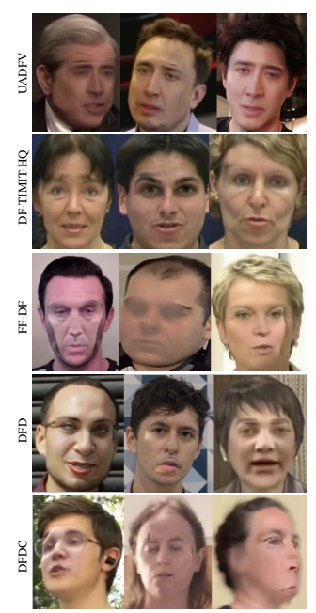


Perchè Celeb-DF:
Frame fake del dataset DFD:
Frame fake del dataset Celeb-DF:

Slide 6
Dataset nel dettaglio
5639 video fake e 590 video reali:
Estratti 10 volti dai video falsi e 100 dai video veri.
70% video per il training
15% video per la validation
15% video per il test

Slide 7
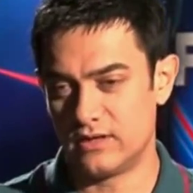
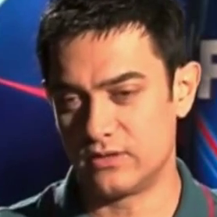
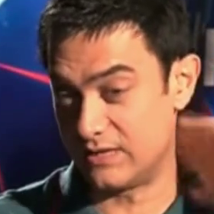

Elaboriamo un nuovo Dataset
Di seguito alcuni esempi di volti estrapolati dal nostro dataset Celeb-DF.
Frame sequenziali
Frame ad alta varianza
step = 1
step = frame del video / frame da estrarre

Slide 8






Il metodo implementato
Il problema affrontato ha richiesto come approccio di risoluzione l’addestramento di una rete neurale che distingua un video fake da un video real. Si può vedere l'architettura:
Frames of real videos
Neural Network
(ResNet-50)
Dense layer
(Leaky-ReLU)
Binary classification
layer
(Softmax)
Frames of fake videos
Weights
0 1 … 0 1 1
Error Function
(Categorical-Cross-Entropy)
Sequence of relative labels
Updating
Loss

Slide 9
Riassunto delle scelte implementative
Learning Rate 0.0001
15 livelli bloccati
2 livelli densi
3000 neuroni
Batch size 64
3 epoche
Leaky-ReLU

Slide 10
Risultati sperimentali
Architetture studiate:
1 e 2 livelli densi
1000, 2000 e 3000 neuroni per il primo livello denso
Resnet50
Livello
denso
nascosto
Livello
denso
di output
Per il training:
5, 10, 15, 20 livelli bloccati di Resnet50
Learning rate di 0.0001
Batch size pari a 64

Slide 11
Risultati notevoli
Il numero di livelli bloccati ottimale è 15
Le reti con due livelli densi sono migliori
Neuroni | Epoche | Livelli bloccati | Loss (Test) | Accuracy (Test)
Nessuno | 1 | 20 | 0.44 | 0.85
1000 | 3 | 15 | 0.26 | 0.93
2000 | 3 | 15 | 0.19 | 0.94
3000 | 6 | 15 | 0.19 | 0.93
Tuttavia...

Slide 12
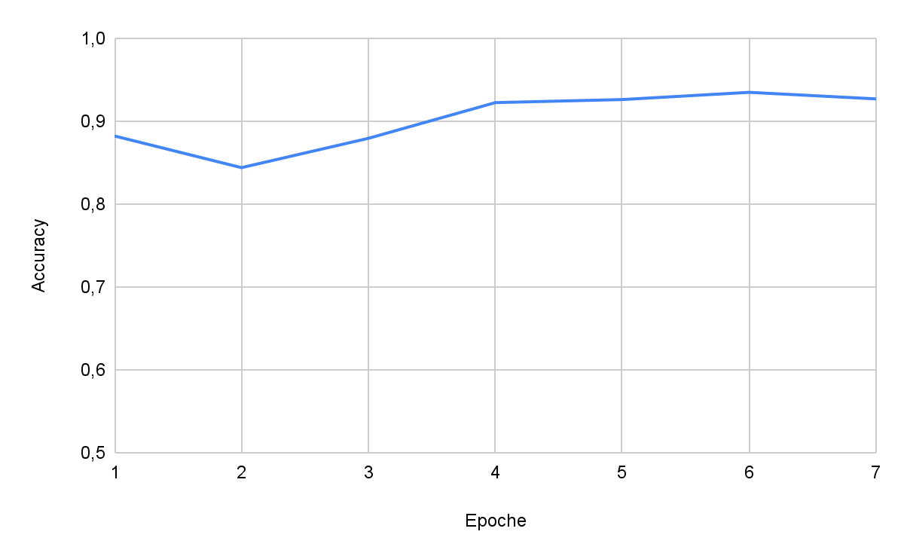
...Allenandole ulteriormente
Le reti con 1000 e 2000 neuroni vanno in over-fitting
La rete con 3000 neuroni converge!
Questo è dovuto al fatto che la funzione ReLU è nulla per input negativi!
C’è qualcosa che possiamo fare?
Rete 2 lv. densi, 3000 neuroni

Slide 13
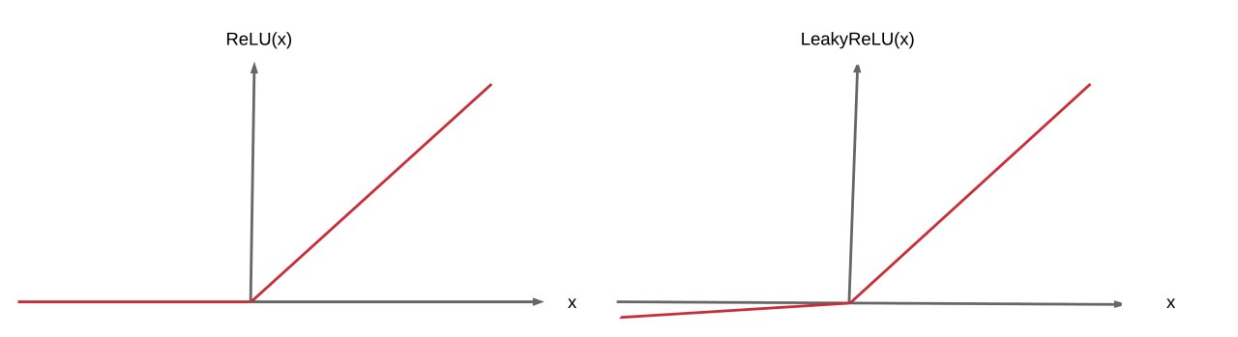
Introduciamo la Leaky-ReLU!
È come la ReLU, ma pende un po’ prima di 0
La pendenza diventa un iper-parametro della rete (esiste anche la PReLU, la cui pendenza è allenabile)

Slide 14
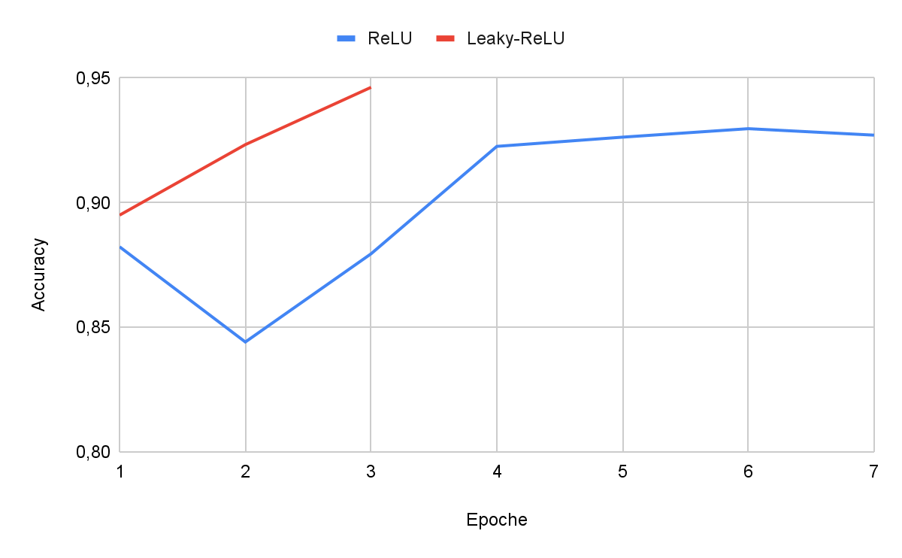
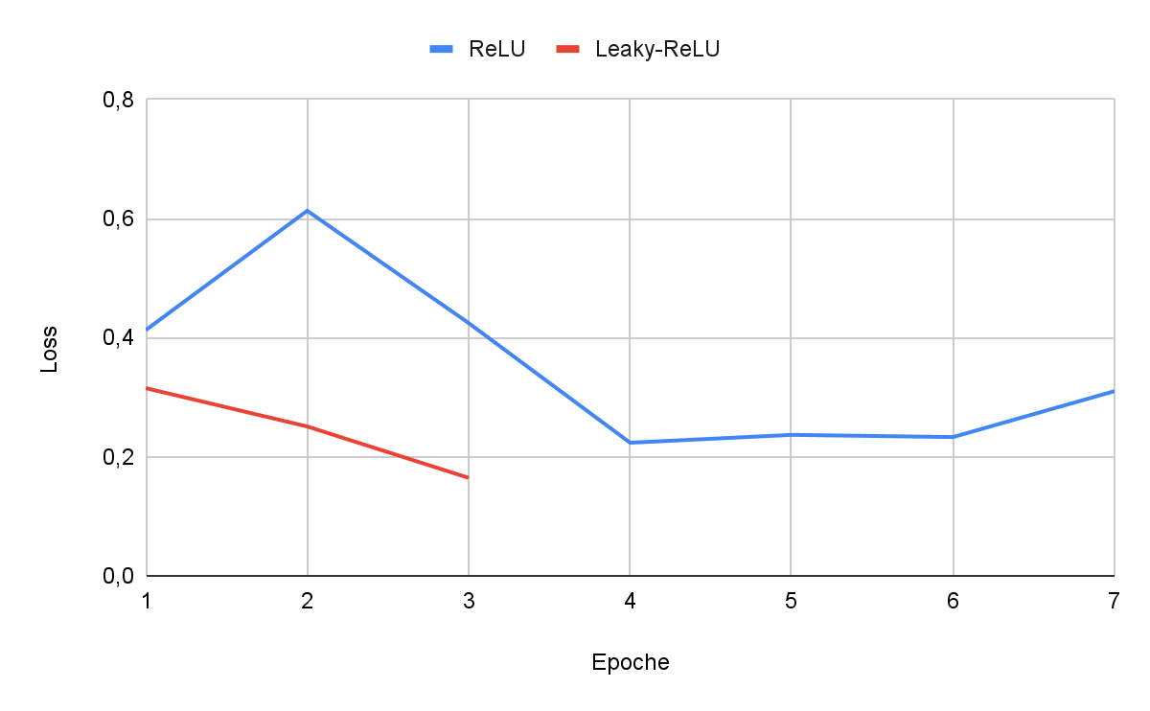
Sky is the limit
Le Leaky-ReLU ci ha permesso di migliorare ancora di più, ed in meno tempo!
Accuracy di 95% e loss di 0.16 in test!

Slide 15
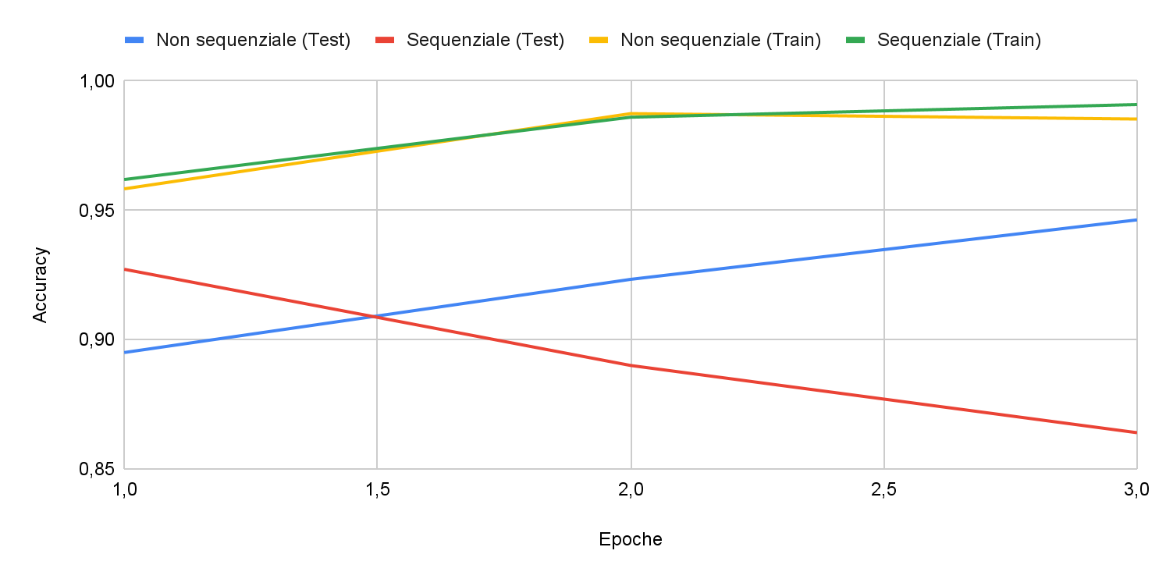
Dataset sequenziale VS non sequenziale
Confrontiamo un allenamento sui due dataset della rete migliore
La rete sul dataset sequenziale va subito in overfitting!

Slide 16
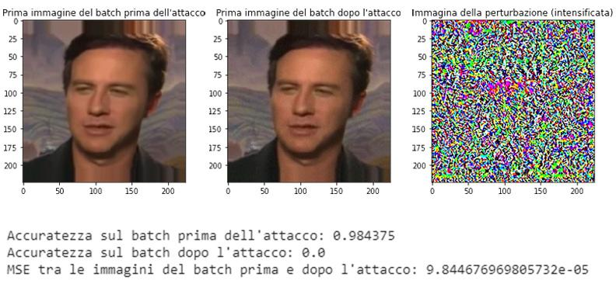
Attacco alla DNN (1)
Obiettivo: Indurre la rete ad effettuare predizioni errate
Metodo: Fast Gradient Signed Method [2] di Foolbox
η = ε * sign(∇xJ(θ, x, y))
[2] I.J. Goodfellow and J. Shlens and C. Szegedy, “Explaining and Harnessing Adversarial Examples,” International Conference on Learning Representations (ICLR), 2015

Slide 17
Attacco alla DNN (2)
Risultati dell’attacco su un batch di immagini di test
 | Prima dell’attacco | Dopo l’attacco
Accuratezza | 0.98 | 0.0
MSE | 9.84e-5

Slide 18
Conclusioni
A valle di 50+ modelli diversi allenati:
La rete proposta ha 95% di accuracy e 0.16 di loss in test
Un dataset di frame campionati con uno step ampio garantisce una rete con migliori capacità di generalizzazione.
15 si dimostra essere in ogni caso il miglior numero di livelli bloccati di ResNet50.
L’uso della LeakyRelu sembra portare in media migliori performance rispetto alla Relu.

Slide 19
Grazie a tutti per l’attenzione!

